Slide 1
SOSYAL BİLGİLER 7
İLETİŞİM VE İNSAN İLİŞKİLERİ
İletişim Kurarak Anlaşırız
Konu Anlatım

Slide 2

İletişim ve İnsan İlişkileri
İletişim nedir
İçinde “iletişim” sözcüğü geçen bir cümle kurunuz.
Bu cümleden hareketle iletişimin ne olduğuna ilişkin tahminlerde bulununuz.
İletişim: En az iki kişi arasında duygu, düşünce ve bilgi aktarımının yapılmasıdır.
İletişim sözel olarak yapılabileceği gibi, yazıyla, sembolle, jest, mimik,
el ve vücut hareketleri ile de yapılabilir.

Slide 3
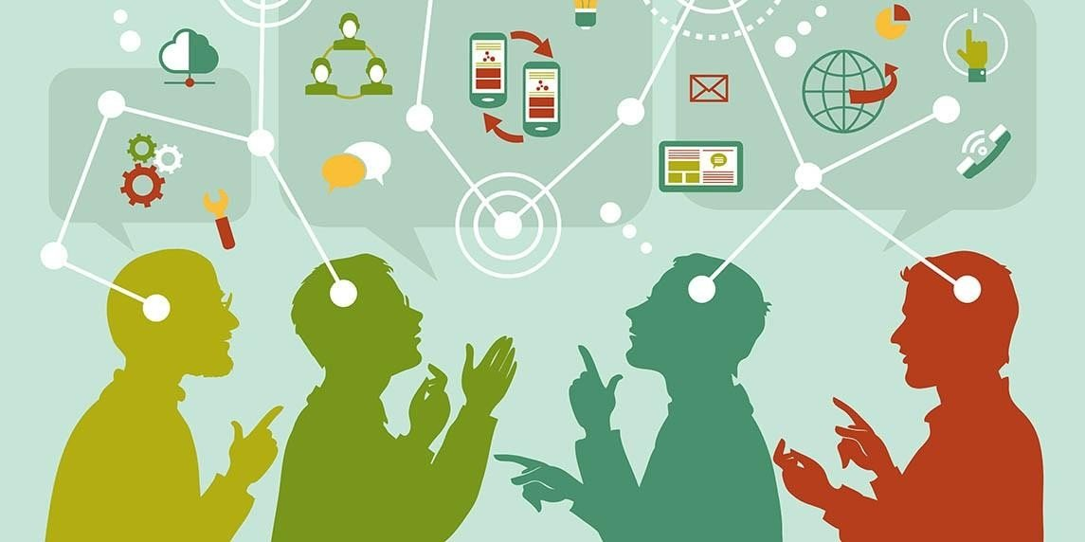
İnsan toplumsal bir varlıktır, mutlak bir yalnızlık insanın ruh yapısına zarar verir. Dolayısıyla insanın olduğu her yerde iletişim vardır.
İletişim en az iki kişi arasında gerçekleşir ve iki insan birbirinin farkına vardığı anda başlar.
İletişim sözcüğünün kökü “ilmek” yani “bağlamak” fiilidir.

Slide 4
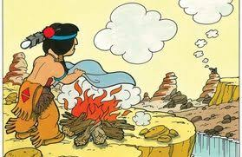
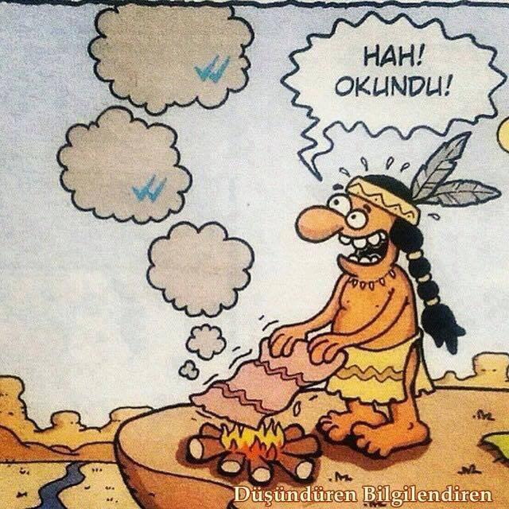
Bazı toplumların
çok eski zamanlarda
dumanla iletişim kurduğunu
biliyor muydunuz?

Slide 5
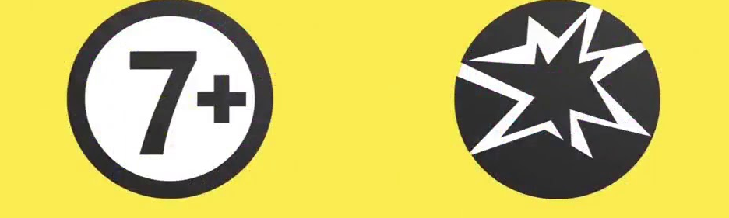
Aşağıdaki durumlardan hangisi iletişimdir, hangisi iletişim değildir.
Ayşe hanımın, oğlu Ahmet’i yemek yemesi için masaya çağırması.
Sözel İletişim
Trafik polisinin çalışma sebebiyle eliyle araçları yan şeride yönlendirmesi.
Vücut Dili ile İletişim
Yolda yürüyen Ömer’in sesli bir şekilde türkü söylemesi.
İletişim değildir.
Yazı ile İletişim
Fatma Öğretmen’in çalıştığı okul müdürlüğüne mail atması.
Emre’nin yarınki tiyatro gösterisinin bazı sahnelerini odasında denemesi.
İletişim değildir.
Sembol ile İletişim
Bir sinemanın başlangıcında bu iki görselin çıkması.
Arkadaşına kötü söz söyleyen bir öğrenciye öğretmenin sert bir bakış atması.
Mimik ile İletişim

Slide 6

Mesajın Verildiği Kanala Göre İletişim Türleri
Sözlü İletişim
- Dil ile yapılan iletişimdir.
- Konuşmak.
Sözsüz İletişim
- İşin içinde ses yoktur.
- El ve vücut hareketleri,
jest ve mimikler.
Yazılı İletişim
- Yazı, çizim ve sembollerle yapılır.
- Yazı, resim, işaret, sembol.
Üç iletişim türüne de birer örnek söyleyelim.

Slide 7
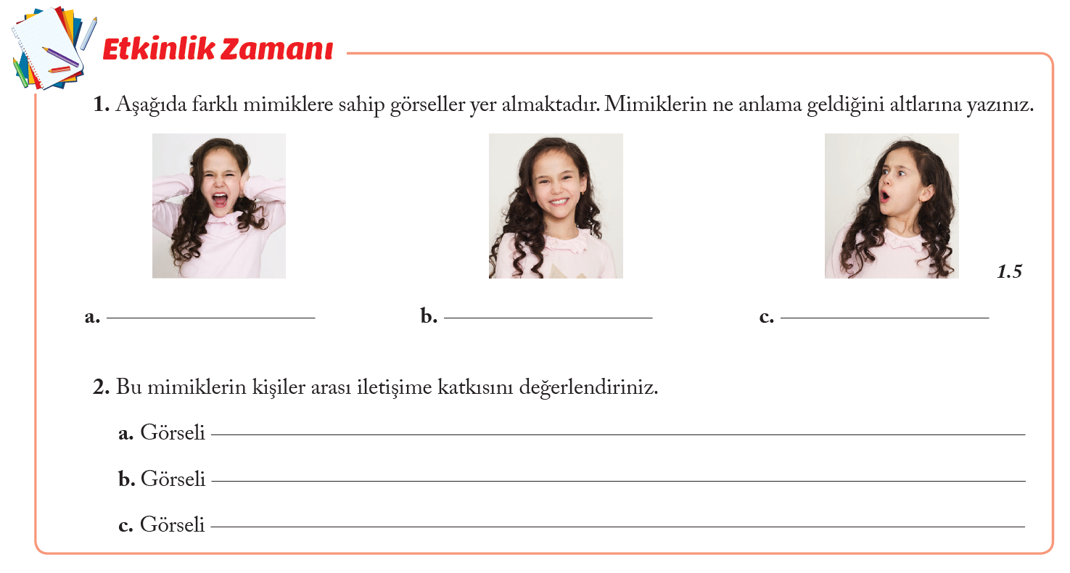
Sesten rahatsız olmuş.
Mutlu, durumdan hoşnut.
Şaşırmış.
Sesten rahatsız olan biri bunu dili ile söyleyebilse de yaptığı bu hareket daha etkili olabilir.
Gün içerisinde pek çok durum bizi mutlu eder, bunu göstermenin en pratik yolu yüzümüzdür.
Şaşırmak elimizde olmayan ani bir duygudur. Bu duygu ani olarak yüzümüze yansır.

Slide 8
Bir mahallede yan yana dükkânları olan iki balcı varmış. Sinirli, asık suratlı olan balcı, bal kavanozlarını her sabah silerek vitrinine dizermiş. Bal kavanozlarını görenler kendilerini kavanozlara bakmaktan alamazlarmış. Çekinerek dükkâna girip balın fiyatını sorduklarında yüzlerine bile bakmadan “Görmüyor musunuz, üzerinde yazıyor.” dermiş. Bu durumdan rahatsız olan müşteriler yandaki dükkâna giderlermiş. Komşu balcı, güler yüzlü bir adammış.
Bu balcının dükkânına gelen müşteriler eli boş çıkmazmış. Çünkü balcı müşterilerle yumuşak bir ses tonuyla konuşur, balın özelliklerini, faydalarını ve nasıl muhafaza edilmesi gerektiğini bir çırpıda anlatırmış.
Asık suratlı balcı, en ucuz ve en iyi ballar kendisinde olmasına rağmen günde bir kavanoz bile bal satamazmış.
Zamanla bu durumdan rahatsız olmaya başlamış ve sebebini araştırmaya karar vermiş. Bir bilge
kişiye gitmiş. Bilgeye durumu anlatmış ve ona “Bunun sebebi nedir?” diye sormuş. Bilge kişi de “Sen dükkânda
bal satıyorsun ama suratın sirke satıyor. Yüzün gülsün dilinden güzel sözler dökülsün.” demiş.

Slide 9
Edebiyatımızın söz ustası, halk şairi Yunus Emre de sözün yaşamımızdaki önemini şöyle dile getirmiştir:
Söz ola kese savaşı, söz ola bitire başı,
Söz ola zehirli aşı, bal ile yağ ede bir söz.

Slide 10
‘’Sen dili’’ ve ‘’Ben dili’’
Bireyler bazen istenmedikleri, hoşlarına gitmeyen davranışlarla karşılaşır.
Hoşa gidilmeyen davranışla karşılaşıldığında ‘’sen dili’’ni kullanmak iletişimi olumsuz etkiler.
‘’Sen dili’’ olumsuz davranışı gösteren kişiye yönelik suçlayıcı, ayıplayıcı ve yargılayıcı bir dildir.
Hoşa gidilmeyen davranışla karşılaşıldığında ‘’ben dili’’ni kullanmak ise daha yapıcı ve olumlu bir iletişim ortaya koyar.
Kişi olumsuz bir davranışla karşılaştığında bu davranışın kendisinde uyandırdığı olumsuz duyguları samimi bir şekilde karşısındakine aktarırsa ‘’ben dili’’ni kullanmış olur.
‘’Ben dili’’ni kullanmak karşıdaki kişinin empati yapmasını sağlar.

Slide 11
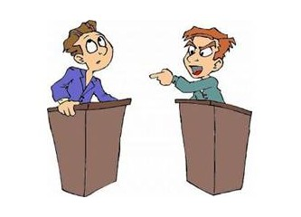
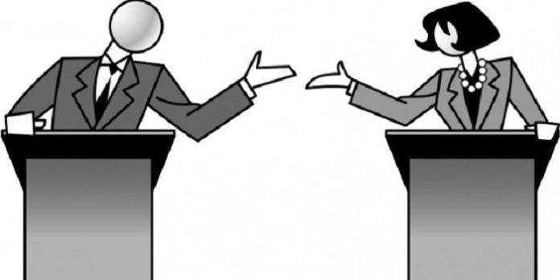
Bir sınıfta başkanlık görevinde olan bir öğrencinin bu görevi tam olarak yerine
getiremediğini düşünelim. Aşağıdaki ifade-görsel grubundan hangisi
‘’ben dili’’ hangisi ‘’sen dili’’dir.
Sınıf başkanlığını yapamıyorsun. Bu konuda becerikli değilsin. Başka biri başkan olursa daha iyi olur.
‘’Sen dili’’
Ayıplayıcı
Yargılayıcı
Sanırım sınıf başkanlığı konusunda bazı eksiklikler var. Bu da sınıftaki diğer öğrencilerde bir miktar huzursuzluğa sebep oluyor gibi. Bu konuda ne düşünüyorsun.
‘’Ben dili’’
Açıklayıcı
Durumsal

Slide 12
‘’Sen dilli’’ cümleleri ‘’ben dili’’ne çevirelim
Çok konuşuyorsun.
Bazen birini dinleyemeyecek kadar yorgun olabiliyorum.
Derse hep geç giriyorsun.
Derse sürekli geç kalman beni üzüyor ve endişelendiriyor.
Uyuyan insana saygın yok.
Uykuya ihtiyacım olduğu bir anda uyandırılmak benim için
sorun oluyor.
Devamlı tartışıp kavga çıkarıyorsun.
Devamlı tartışmak hem bende hem sende
strese neden olur ve sorunları çözmez.
Odamdan çıkmanı istiyorum.
Şu an biraz yalnız kalmaya ihtiyacım var daha sonra
konuşsak olur mu?

Slide 13
Konumuz tamamlanmıştır.

